Slide 1
Đồ án: Phân tích và thiết kế giải thuật: Ternary Search (Tìm kiếm tam phân)
Sinh viên thực hiện:
Nguyễn Tất Đang (102160239)
Lê Hoàng Tú (102160270)
Giảng viên hướng dẫn: Thầy Phạm Minh Tuấn

Slide 2
Nội dung:
Giới thiệu
Mục đích sử dụng
Bài toán
Cài đặt thuật toán
Bài toán áp dụng
Nguồn tham khảo

Slide 3
Giới thiệu:
Ternary Search - Tìm kiếm tam phân là một kỹ thuật trong khoa học máy tính dùng để tìm kiếm giá trị lớn nhất (maximum) hay nhỏ nhất (minimum) của một unimodal function.
Ternary Search cũng là một ví dụ ứng dụng lớp thuật toán Chia để trị (divide and conquer).

Slide 4

Mục đích của việc sử dụng Ternary Search:
Tại sao lại sử dụng thuật toán Ternary Search mà không dùng thuật toán Binary Search?

Slide 5
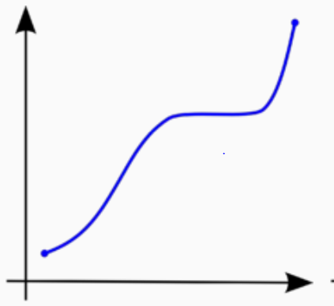
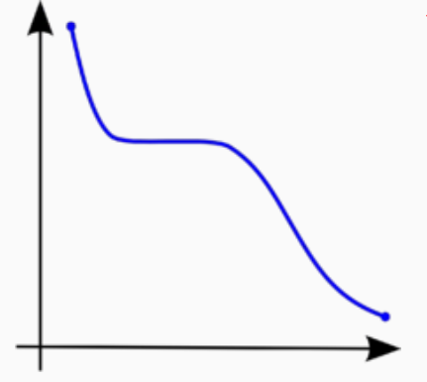
Mục đích của việc sử dụng Ternary Search:
Binary Search chỉ giải quyết được những bài toán với hàm đơn trị(monotonic), tức là hàm có giá trị đồng biến hay nghịch biến
Hàm số đồng biến
Hàm số nghịch biến

Slide 6
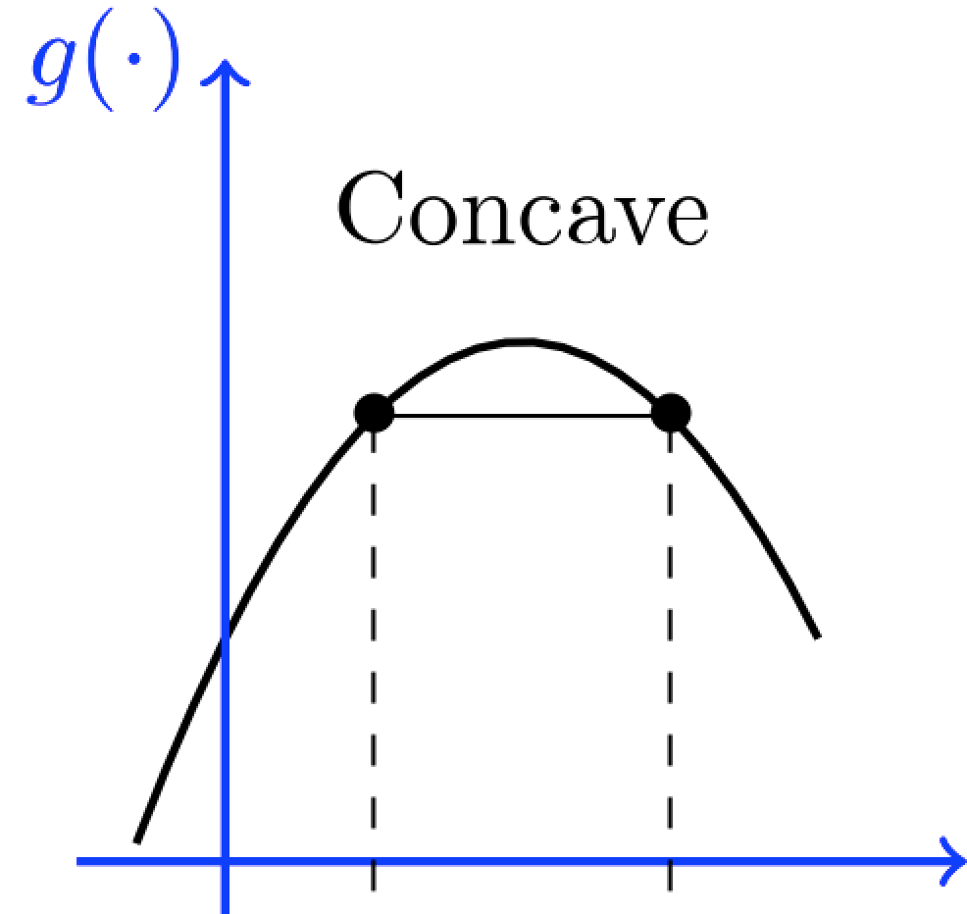
Mục đích của việc sử dụng Ternary Search:
Giả sử hàm ta có một hàm unimodal (hàm cực trị)
Phần đầu tăng chặt, đạt đến giá trị lớn nhất, sau đó giảm chặt. (concave)
Binary Search
=> Không thể giải quyết bằng Binary Search

Slide 7
Mục đích của việc sử dụng Ternary Search:
Giả sử hàm ta có một hàm unimodal (hàm cực trị)
Phần đầu tăng chặt, đạt đến giá trị lớn nhất, sau đó giảm chặt. (concave)
Ternary Search

Slide 8
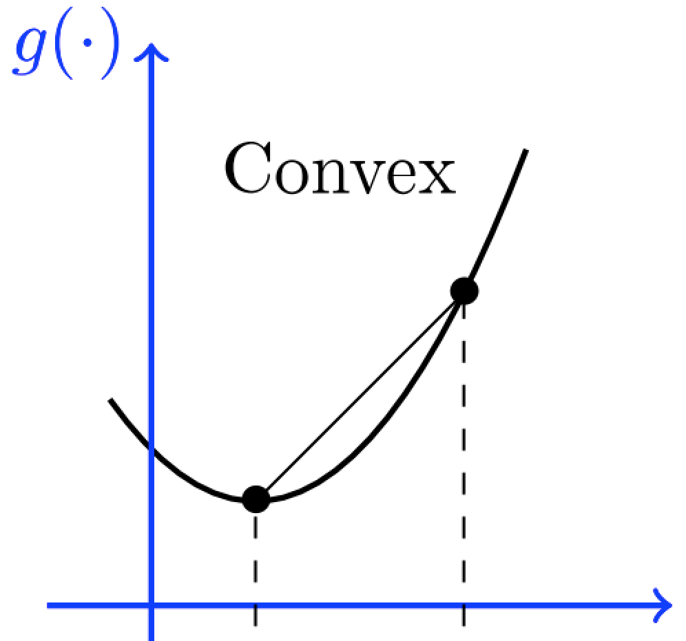
Mục đích của việc sử dụng Ternary Search:
Giả sử hàm ta có một hàm unimodal (hàm cực trị)
Phần đầu giảm chặt, đạt đến giá trị nhỏ nhất, sau đó tăng chặt. (convex)
Ternary Search

Slide 9
BÀI TOÁN:
Cho một hàm F(x) trong đoạn [L,R] thoả mãn: F tăng chặt tới một cực đại (điểm H) rồi giảm chặt. Yêu cầu tìm điểm đạt giá trị lớn nhất (điểm H).

Slide 10
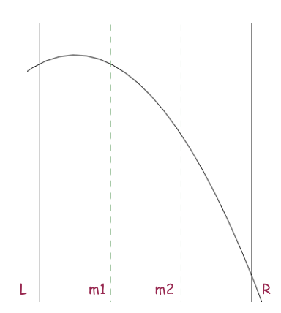
BÀI TOÁN:
Xét hai vị trí M1 và M2 trong đoạn [L,R] sao cho L<M1<M2<R. Rõ ràng cực trị có thể nằm ở 1 trong 3 phần:
[L,M1]. Khi đó, ta biết chắc chắn F(M1)>F(M2).

Slide 11
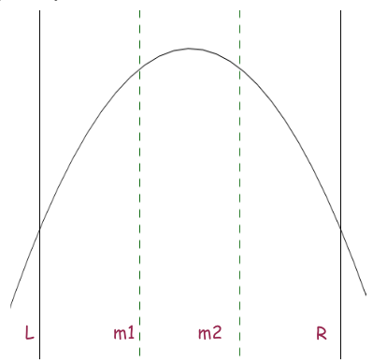
BÀI TOÁN:
Xét hai vị trí M1 và M2 trong đoạn [L,R] sao cho L<M1<M2<R. Rõ ràng cực trị có thể nằm ở 1 trong 3 phần:
[M1,M2]. Ta không thể rút ra kết luận gì về F(M1) và F(M2).

Slide 12
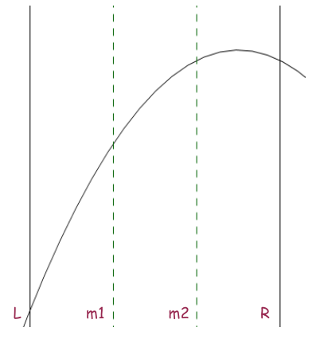
BÀI TOÁN:
Xét hai vị trí M1 và M2 trong đoạn [L,R] sao cho L<M1<M2<R. Rõ ràng cực trị có thể nằm ở 1 trong 3 phần:
[M2,R]. Tương tự trường hợp đầu, ta biết chắc chắn F(M1)<F(M2).

Slide 13
BÀI TOÁN:
Bằng việc so sánh F(M1) và F(M2), ta có thể rút ra kết luận như sau:
Nếu F(M1)<F(M2): Ta biết chắc chắn H nằm trong [M1,R].
F(M1)>F(M2): Ta biết chắc chắn H nằm trong [L,M2].
F(M1)=F(M2): H nằm trong [M1,M2].

Slide 14
BÀI TOÁN:
Do đó, dựa vào việc so sánh F ở hai điểm M1, M2 ta có thể thay đổi và giảm không gian tìm kiếm [L,R] xuống một khoản không gian nhỏ hơn [L’,R′]. Nếu ta chọn:
M1=L+(R−L)/3
M2=R−(R−L)/3

Slide 15
BÀI TOÁN:
Sau mỗi lần, độ lớn của đoạn [L,R] giảm xuống còn 2/3 lần.
Nếu ta lặp đi lặp lại K lần, thì độ lớn của [L, R] sẽ chỉ còn (2/3)^{K}. Ví dụ với L=−10⁹,r=10⁹, ta lặp lại K=100 lần, thì đoạn [L, R] thu về chỉ còn độ dài là (2/3.0)¹⁰⁰∗(2∗10⁹)<5∗10⁻⁹, đủ chính xác với hầu hết mọi bài toán.
Độ phức tạp thuật toán là O(logT) với T là độ chính xác mà ta cần thực hiện.

Slide 16
CÀI ĐẶT THUẬT TOÁN
double max_F(double left, double right) {
int k= 100;
for (int i = 0; i < k; i++) {
double mid1 = left + (right - left) / 3.0;
double mid2 = right - (right - left) / 3.0;
if (F(mid1) > F(mid2)) right = mid2;
else left = mid1;
}
return F(left);
}

Slide 17
Ví dụ:
Cho N tòa nhà có chiều cao h1, h2, h3 ... hn, mục tiêu là làm cho mọi tòa nhà có chiều cao bằng nhau. Điều này có thể được thực hiện bằng cách loại bỏ các viên gạch khỏi tòa nhà hoặc thêm một số viên gạch vào tòa nhà. Việc loại bỏ một viên gạch hoặc thêm một viên gạch sẽ tốn chi phí nhất định, ứng với mỗi tòa nhà. Tìm tổng chi phí tối thiểu mà bạn có thể làm cho các tòa nhà trông đẹp, bằng cách chỉnh sửa để tất cả tòa nhà có chiều cao bằng nhau.
Input: Dòng đầu tiên chứa một số nguyên n là tổng số tòa nhà. Dòng thứ hai chứa n số nguyên biểu thị chiều cao của các tòa nhà [h1, h2, h3 .... hn]. Dòng thứ ba chứa n số nguyên [c1, c2, c3 ... cn] biểu thị chi phí thêm hoặc xóa một đơn vị chiều cao khỏi tòa nhà tương ứng. n <= 10000; 0 <= Hi <= 10000; 0 <= Ci <= 10000.
Output: Đầu ra phải chứa T dòng mỗi dòng tương ứng với một testcase.

Slide 18
Ví dụ:
Input:
8
1 4 3 6 5 8 7 9
10 50 20 40 30 80 40 70
Output:
610

Slide 19
Ý tưởng:

Slide 20
Nguồn tham khảo
https://hohoanghiep.blogspot.com/2016/06/thuat-toan-ternary-search.html
http://vnoi.info/wiki/translate/emaxx/Tim-kiem-tam-phan-Ternary-Search
https://en.wikipedia.org/wiki/Ternary_search
https://cp-algorithms.com/num_methods/ternary_search.html#toc-tgt-4

